Slide 1
Touch Touch
최 준 호

Slide 2
만들게 된 계기
추운 날 사진을 찍기 위해 휴대폰을 켰는데
카메라 어플을 어디 뒀는지 기억이 나지 않았다.
그래서 찾으라 너무 손시려워서 쉽게 실행하는 방법이 없을까?
페이스북을 하고 있었는데 친구한테
카카오톡을 보낼일이 생각났다.
그래서 카카오톡을 실행하려보니 바탕화면 가기 너무 귀찮았다.
추운날 사진
카메라 어플
손 너무 시리다.
빨리 실행
페이스 북 사용중
친구에게 카카오 톡
바탕화면가기 귀찮
빨리 실행

Slide 3
구현하고자 한것
휴대폰의 어느 화면에서 든지
휴대폰의 어느 화면에서 든지
내가 원하는 어플을 쉽고 빠르게 실행 생각한 방법:
터치 패턴의 모양에 따라 어플 실행
예) 동그라미, 네모, 세모
터치 손가락 개수에 따라 어플 실행
예) 한손가락으로 한번 두손가락으로 두번
내가 원하는 어플을 쉽고 빠르게 실행하고 싶다
아이디어생각
1. 터치 패턴의 모양에 따라 어플 실행
- 예) 동그라미, 네모, 세모
2. 터치 손가락 수에 따라 어플 실행
- 예) 한 손가락으로 한번, 또는 두 손가락으로 두 번

Slide 4
문제점
문제점이 많았다.
문제점이 많았다.
모양에 따라 할 경우 다른 어플을 건드리는 경우도 있고 바탕화면에서는 화면이 움직일수도있었다. 제외
손가락 모양에 따라 하는것도 문제점이있었다. 바탕화면에서 옆으로 넘길 때 두번 인식을 할 수 있는 경우도 있고 페이스북이나 인터넷을 할경우 스크롤 바를 움직일때 또한 이런 경우가 발생할수 있었다.
모양에 따라 구현할 경우
다른 어플을 건드리는 경우 발생
바탕화면에서 화면이 움직이는 경우 발생
손가락 수에 따라 구현할 경우
바탕화면에서 옆으로 넘길 때 두 번을 인식할 경우 발생
페이스북 이나 인터넷을 할 경우 스크롤 바를 옮길 때 같은 경우 발생

Slide 5
구현한것
화면에 작은 창(뷰) 을 뛰운다.
작은 창이 보이면 그 창을 클릭 후 다른 한 손가락 한번 터치 또는 두번 터치 후 작은창에서 손가락을 땐다. 두 손가락으로 한번 터치 또는 세번 터치 후 작은 창에서 손가락을 땐다.
이렇게 할 경우 바탕화면에서 화면이 움직일 경우도 페이스북에서 스크롤이 움직일경우도 그리고 다른 어플 건드릴 경우도 모두 해결이된다.
한 손으로 그 창을 클릭 후
다른 손가락(한손가락 또는 두손가락) 으로 한번 터치 또는 두번 터치를 하여 인식시킨다.
문제 해결!
바탕화면에서 화면이 움직이는 경우 사라진다.
페이스북이나 인터넷 스크롤 움직이는 경우 사라진다.
다른 어플 건드리는 경우 사라진다.

Slide 6
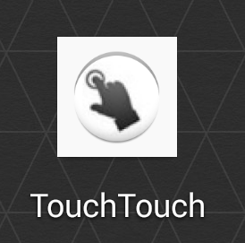
어플 소개
아이콘
구글 이미지
어플 이름
구글 이미지.
어플 이름:
Touch Touch
Touch Touch
사용 설명을 시작 하겠습니다.

Slide 7
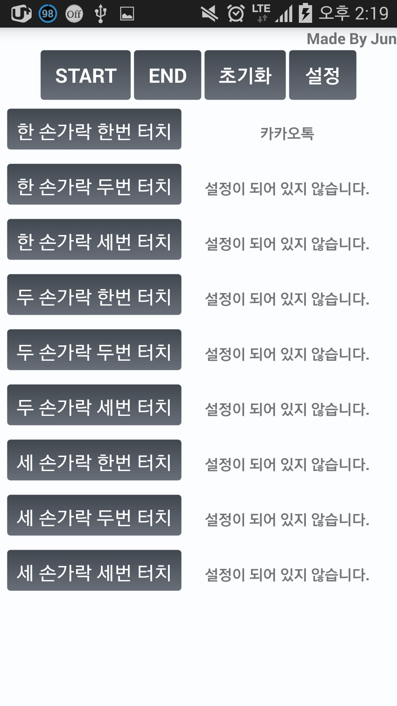
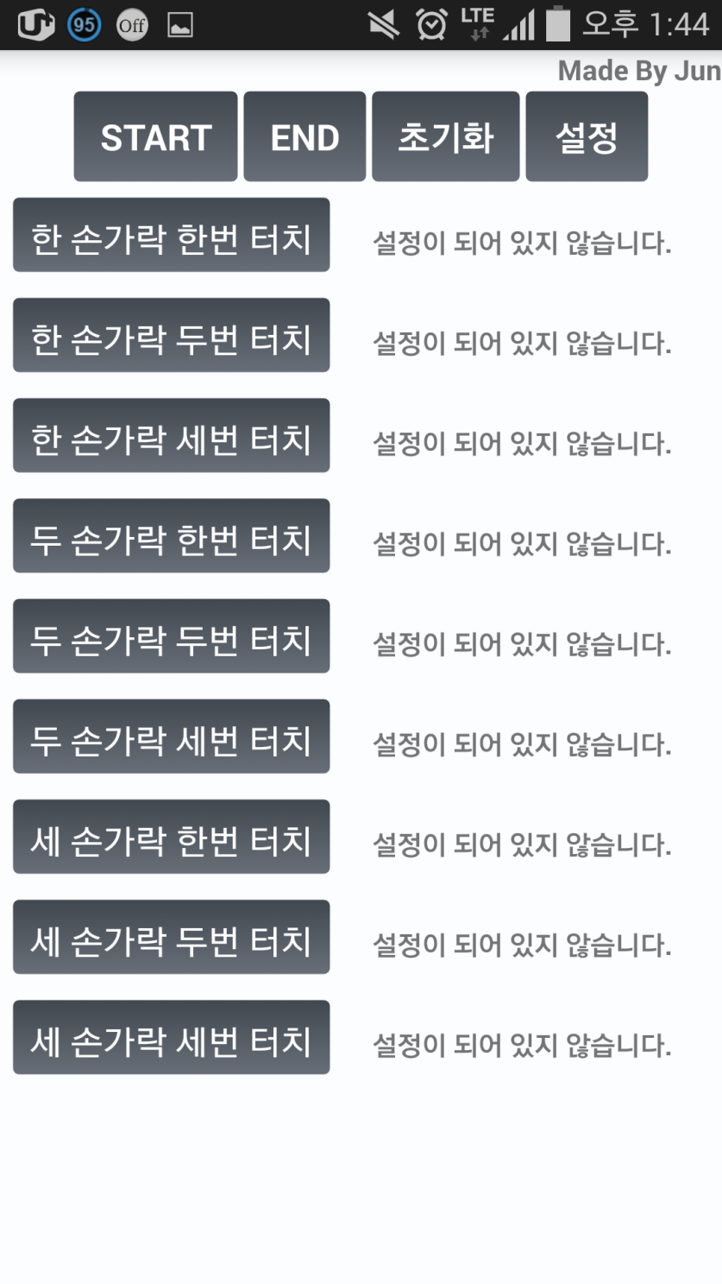
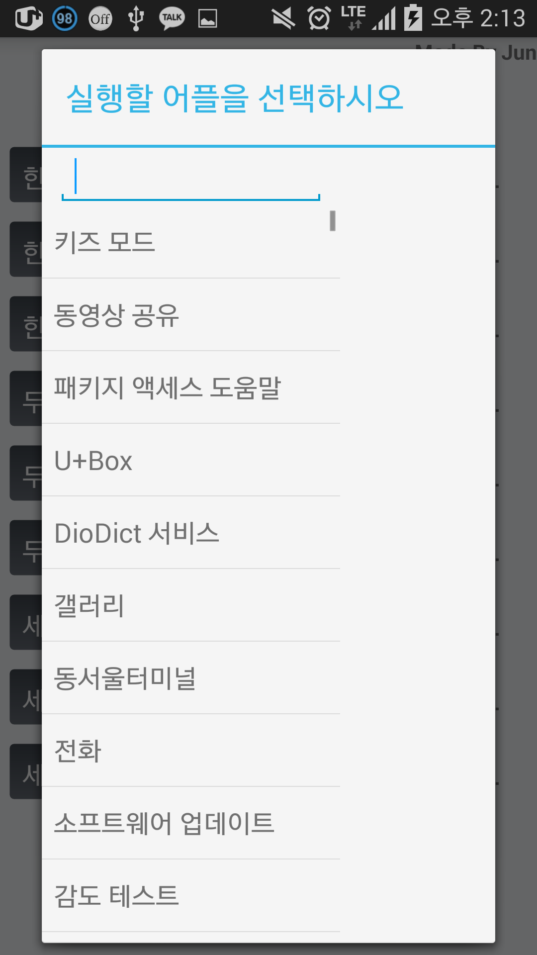
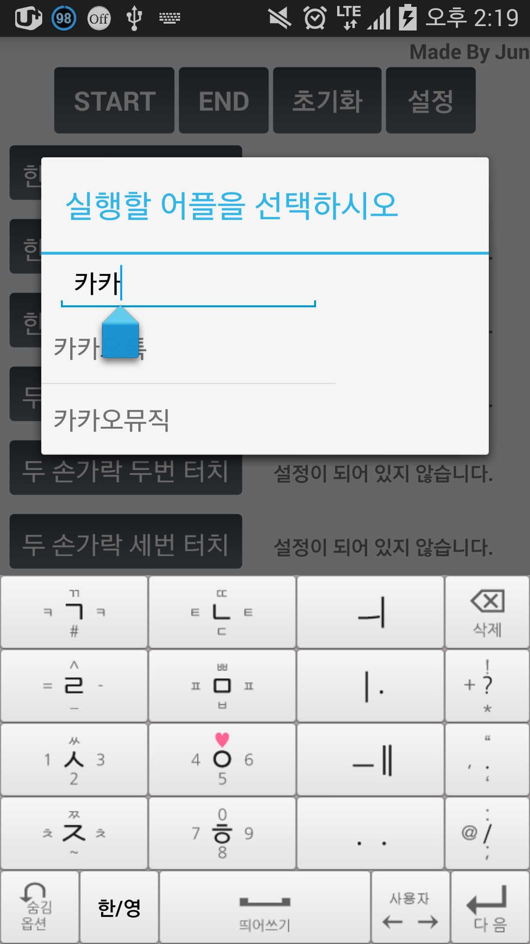
-실행하고자 하는 어플 설정

Slide 8

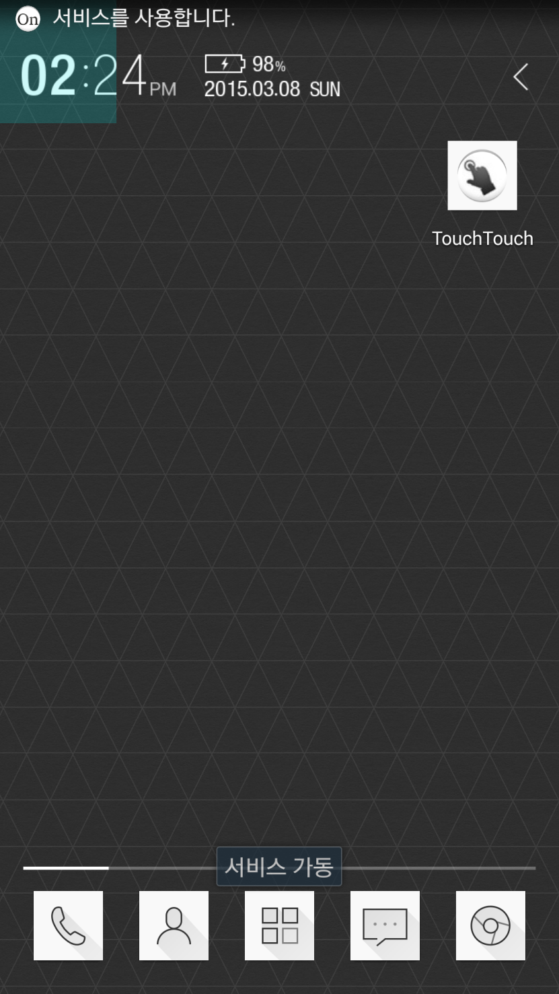
-실행
한 손가락으로 한번 터치
카카오톡 실행

Slide 9
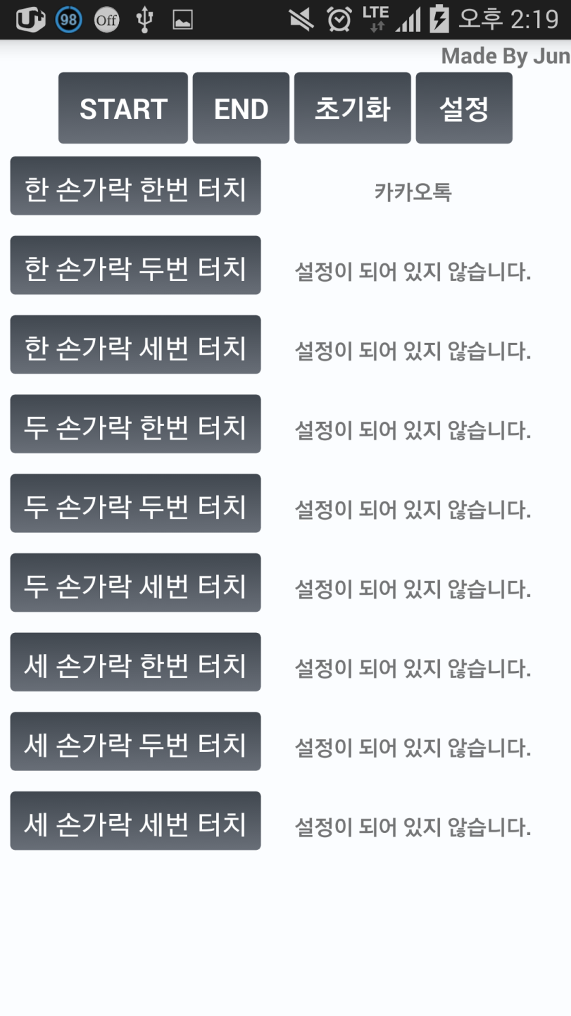
- 초기화 기능

Slide 10
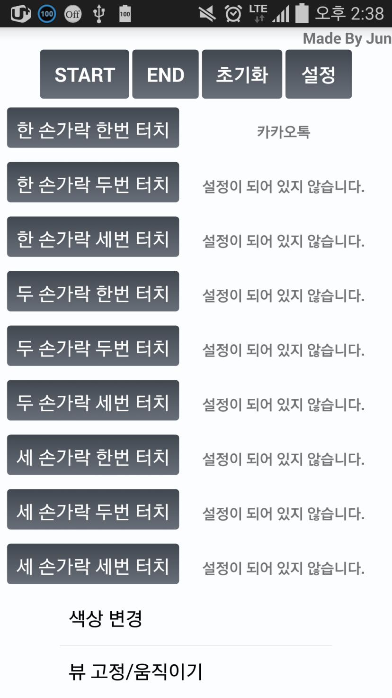
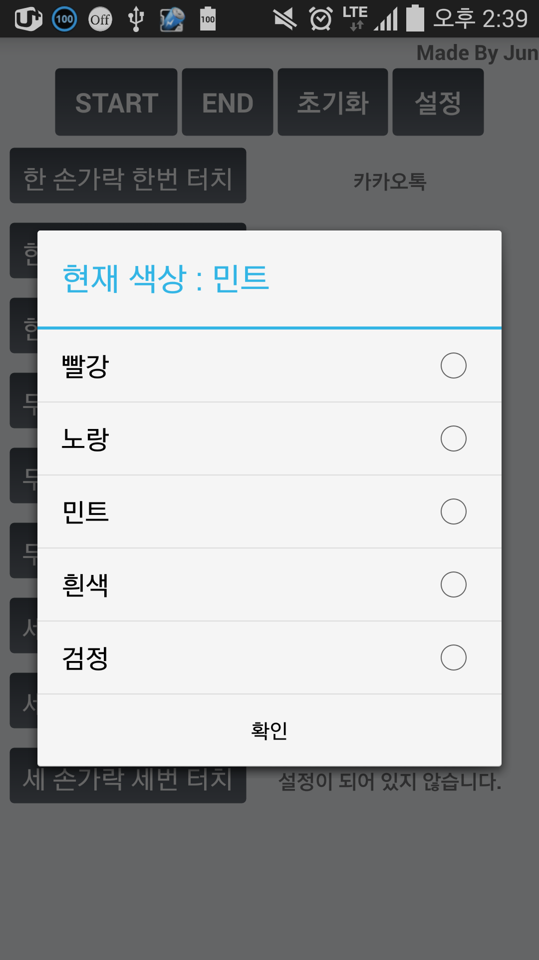
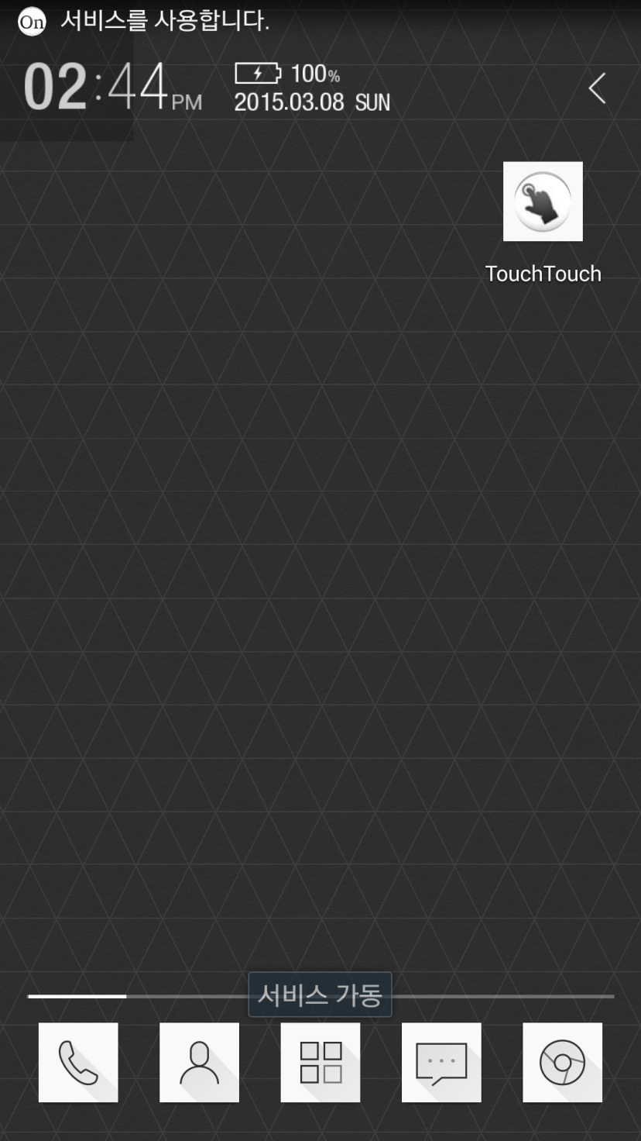
-색상 변경 기능

Slide 11
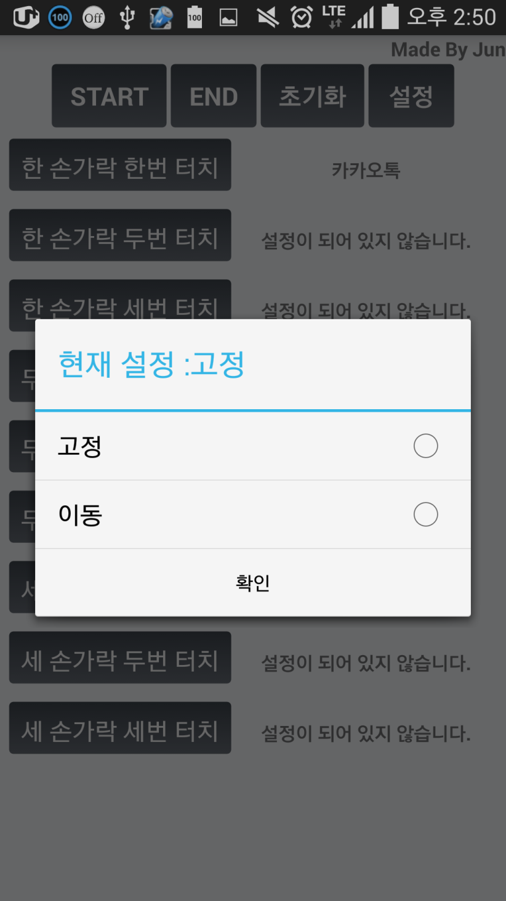
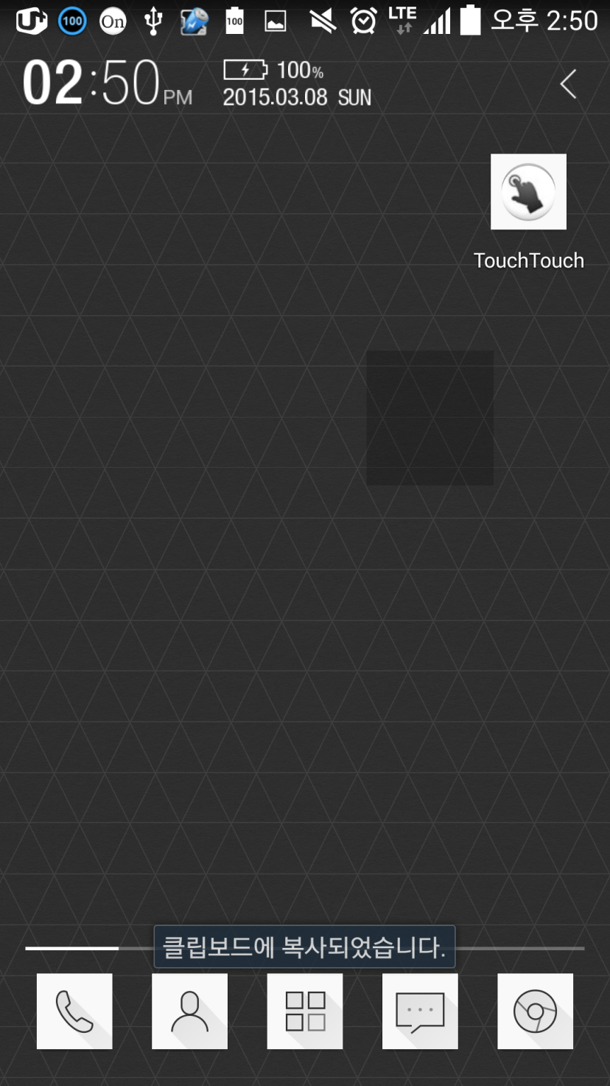
-위치 이동 기능

Slide 12
왜 위치 이동 을 구현 했느냐.
뷰(작은 창) 뒷 부분은 클릭이 되지않습니다.
그래서 뷰의 이동으로 문제점을 해결.
뿐만 아니라 폰 종류에 따라 화면크기가 다르기 때문에 폰마다 뷰의 위치를 다르게해야 편하게 사용할수 있기 때문에 구현.
-뷰 (작은 창) 때문에 화면 클릭이 힘들어질 경우를 생각하여 다른 해결 방법을 생각.
작은 창(뷰) 뒷 부분은 클릭이 되지 않습니다.
그래서 뷰의 이동으로 문제점을 해결.
뿐만 아니라 폰 종류에 따라 화면크기가 다르기 때문에
폰마다 작은 창(뷰)의 위치를 다르게해야 편하게 사용할 수 있기 때문에 구현.
다른 해결 방안
-작은 창(뷰) 때문에 화면 클릭이 힘들어질 경우와 동영상 을 볼때 화면이 불편 한 것을 생각하여 다른 해결 방법을 생각.

Slide 13
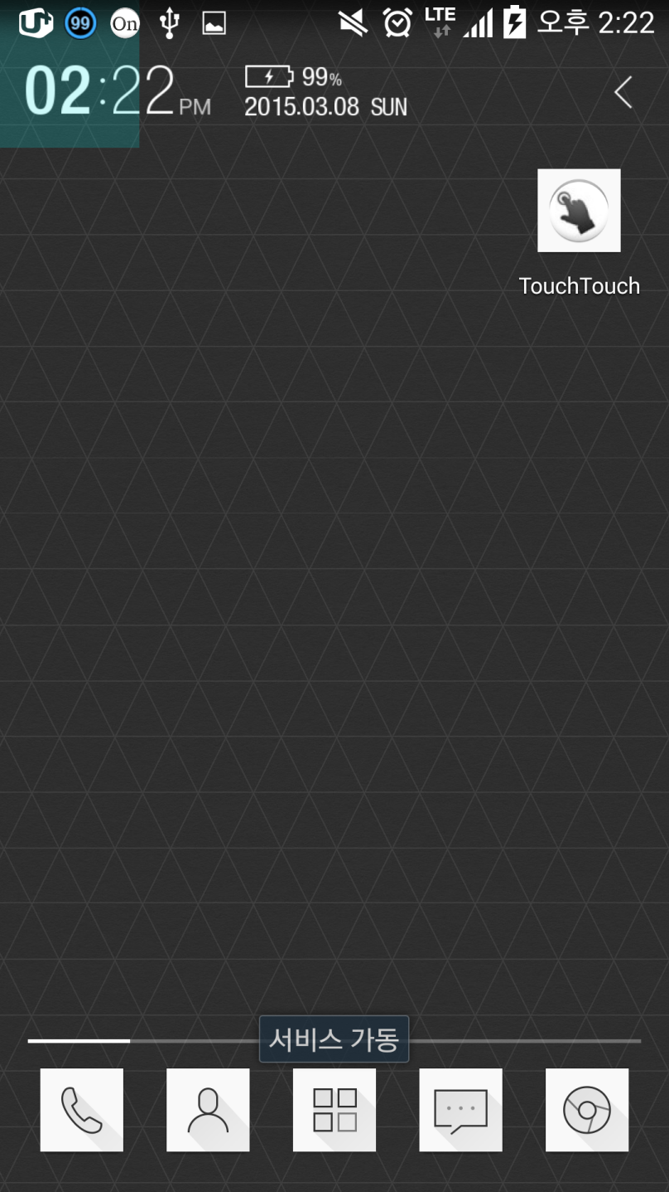
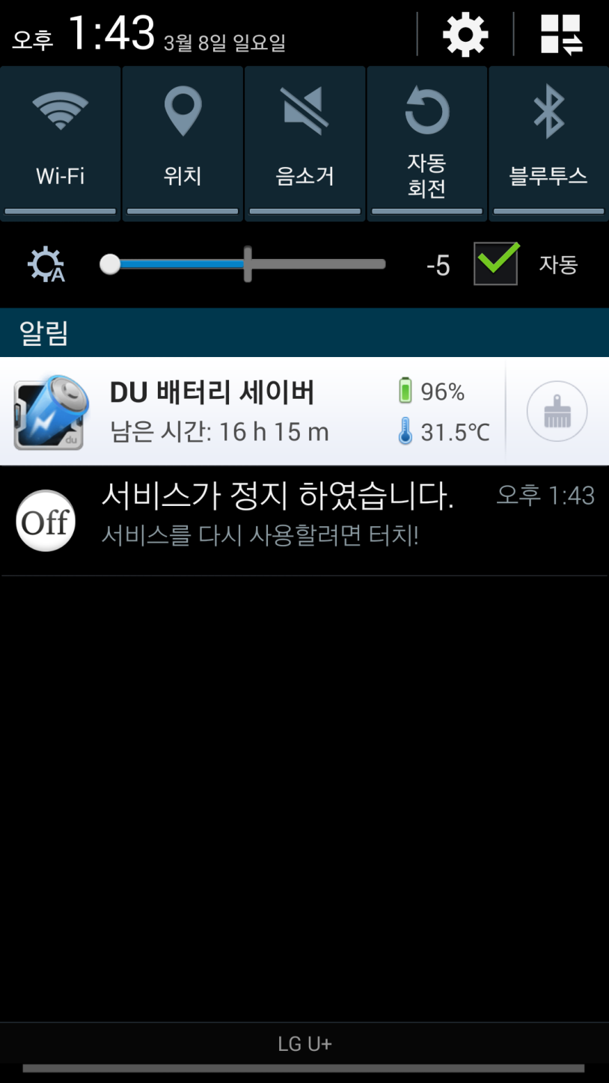
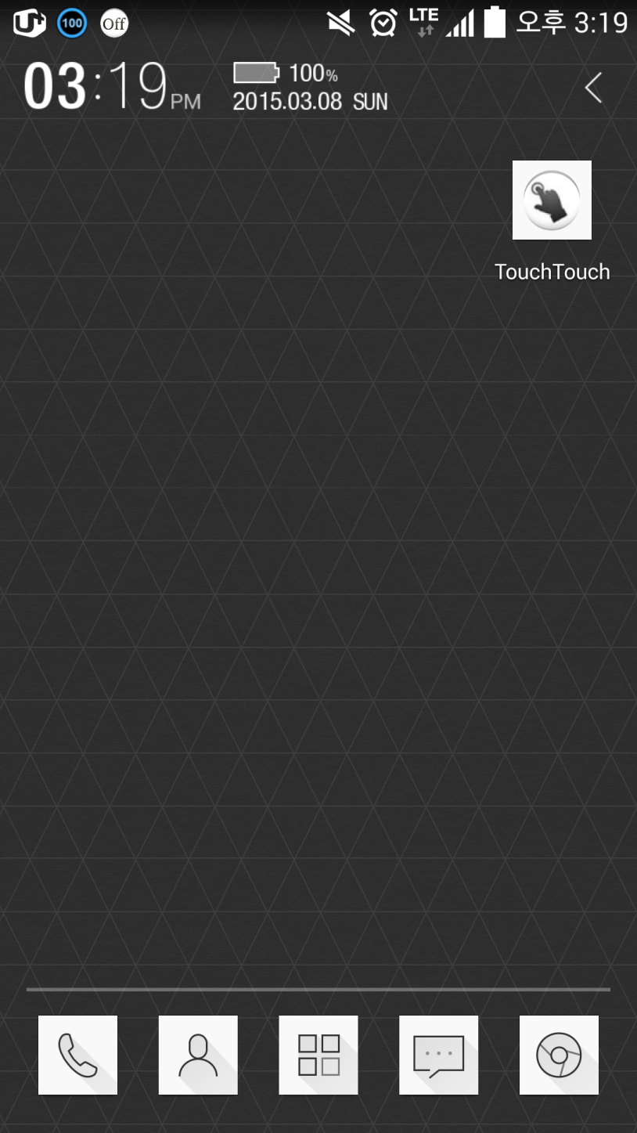
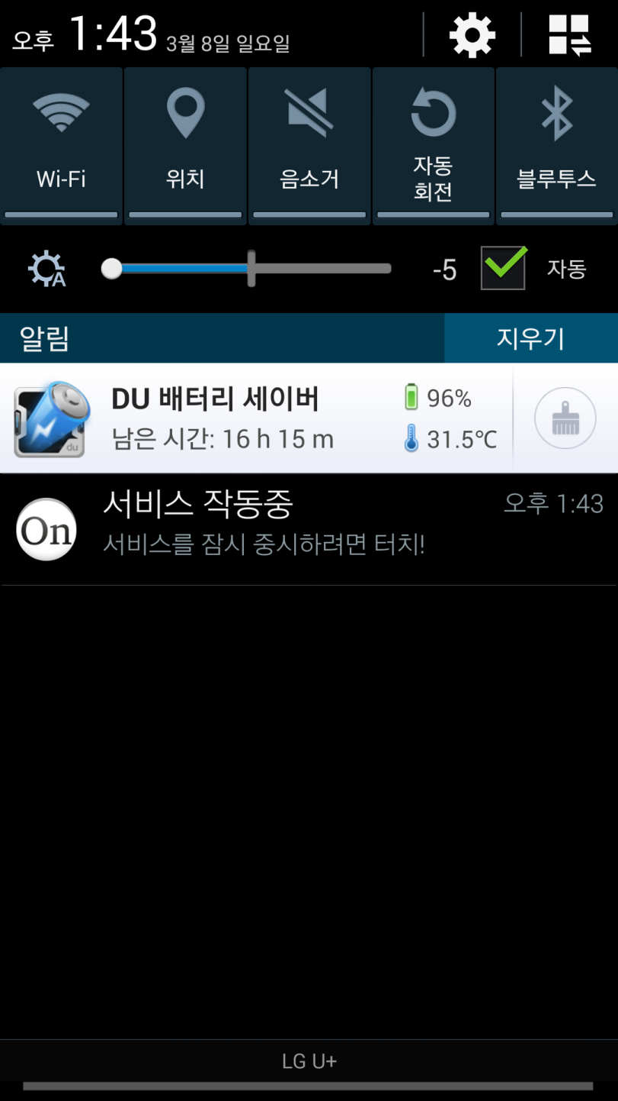
서비스가 작동중 일때 On
서비스가 정지 일때 Off
다시 실행 가능!!
-On/ Off 기능

Slide 14
기본 적인 구현
기본적 구현
- 껏다 켰을때 항상 설정 정보가 저장
알림창의 on/ off 는 사용자가 끌수 없게만듬
- 어플을 끄고 킬때 항상 설정 정보가 저장이 됩니다.
알림창 의 on/ off 는 사용자가 임의로 지울 수 없습니다.
추가적으로 하고 싶은것
폰 한 손으로 들고 사용할 때 불편.
그래서 화면을 4 등분으로 나눈다.
실행하고 싶은 어플을 각 4부분의 위치 마다 설정
작은 창(뷰) 클릭후 원하는 위치로 이동 후 땔 경우 실행.

Slide 15
감사합니다.

